Slide 1
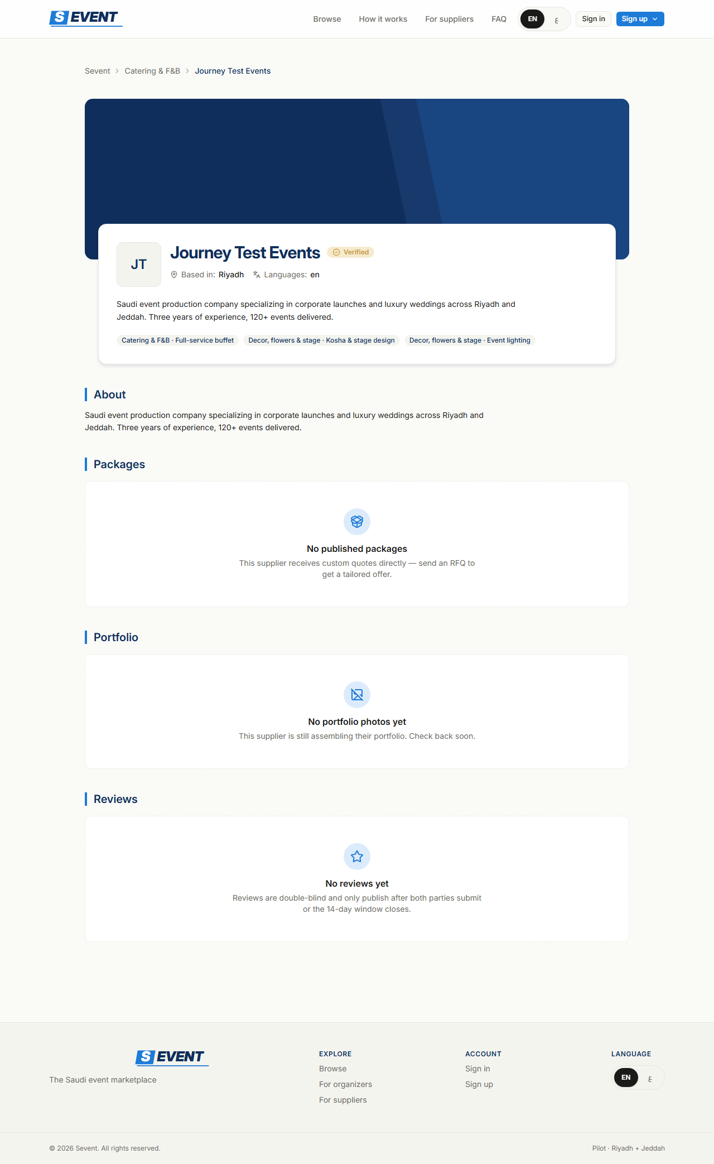
يوم الإطلاق · 14 مايو 2026
منصة Sevent
السوق الرقمي المُدار لقطاع الفعاليات في المملكة
التجربة الرائدة — الرياض وجدة
إصدار أول جاهز للاستخدام الفعلي

Slide 2
1
لماذا Sevent؟

Slide 3
المشكلة في قطاع الفعاليات
التواصل بين المُنظِّم والمورد مشتّت بين الواتساب والبريد والمكالمات.نموذج المناقصات التقليدي بطيء وغير شفّاف:صعوبة مقارنة العروض جنبًا إلى جنب.لا مسار توثيق واضح عند الخلاف.حجز مزدوج وأزمات في اللحظة الأخيرة.لا توجد منصة موحَّدة تربط الجهات المُنظِّمة بالموردين الموثوقين.

Slide 4
الحل — سوق رقمي مُدار
نموذج «سوق مُدار» وليس مناقصة مفتوحة:كل مورد يُراجَع ويُعتمَد يدويًا قبل ظهوره للجمهور.جودة مضمونة من أول تفاعل.ملكية دورة العمل كاملة: من طلب العرض حتى الحجز المؤكد والعقد.اقتصاد مستوحى من Airbnb / Uber مطبَّق على قطاع الفعاليات السعودي.واجهة عربية كاملة بدعم اتجاه يمين-يسار من اليوم الأول.

Slide 5
2
كيف تعمل المنصة

Slide 6
ثلاث واجهات متكاملة
الإدارة الداخلية
المُنظِّم والمورد
مراجعة الموردين واعتماد الوثائق.متابعة التغذية الراجعة والإشعارات.تحكم تشغيلي مركزي خلال التجربة الرائدة.
المُنظِّم: الشركات والجهات الحكومية ووكالات الفعاليات.المورد: القاعات، التموين، التصوير، الديكور، وغيرها.نظام صلاحيات دقيق يحدد ما يراه كل مستخدم حسب حالته.

Slide 7
دورة العمل الكاملة من البداية للنهاية
تسجيل المورد ⟵ التحقق من الوثائق ⟵ الاعتمادنشر طلب العرض ⟵ المطابقة الذكية لأفضل 5 موردينإرسال العروض ⟵ مقارنتها ⟵ قبول العرضإنشاء الحجز ⟵ توقيع العقد الإلكتروني ⟵ الحجز المؤكد
كل تغيير في الحالة موثَّق بختم زمني وهوية الفاعل — مسار تدقيق كامل لأي نزاع لاحق.

Slide 8
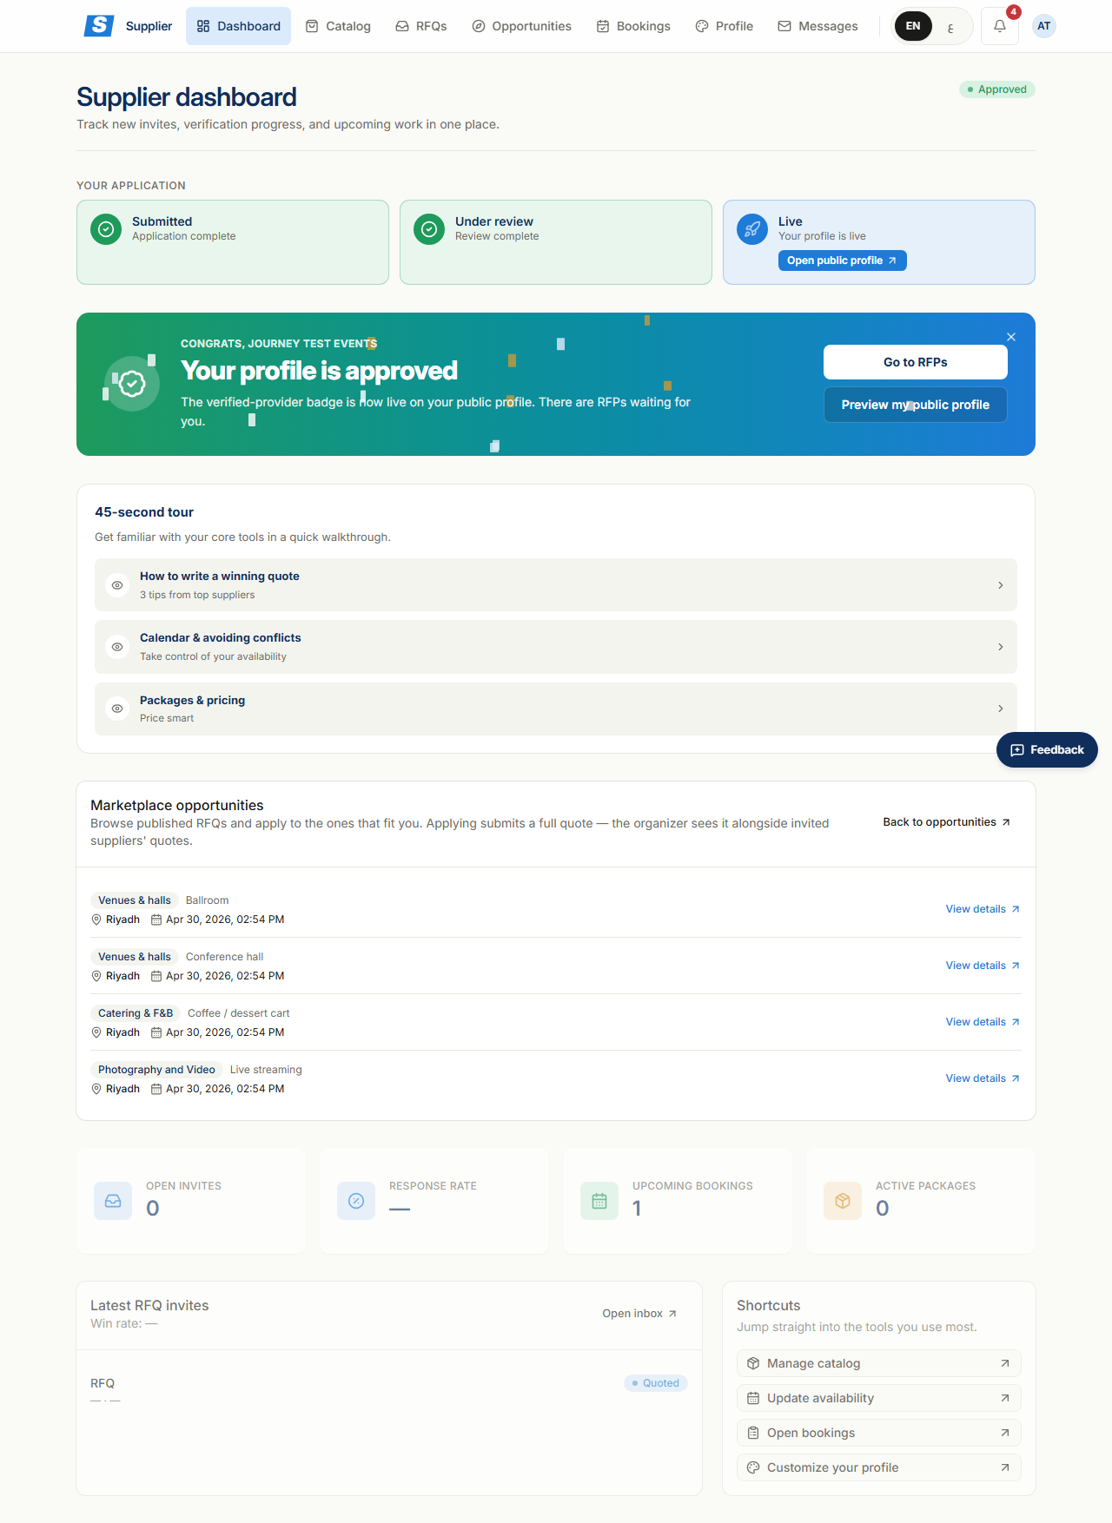
لوحة تحكم المورد
إحصاءات سريعة، طلبات حديثة بعدّاد تنازلي، وشريط تقدّم الرحلة.

Slide 9
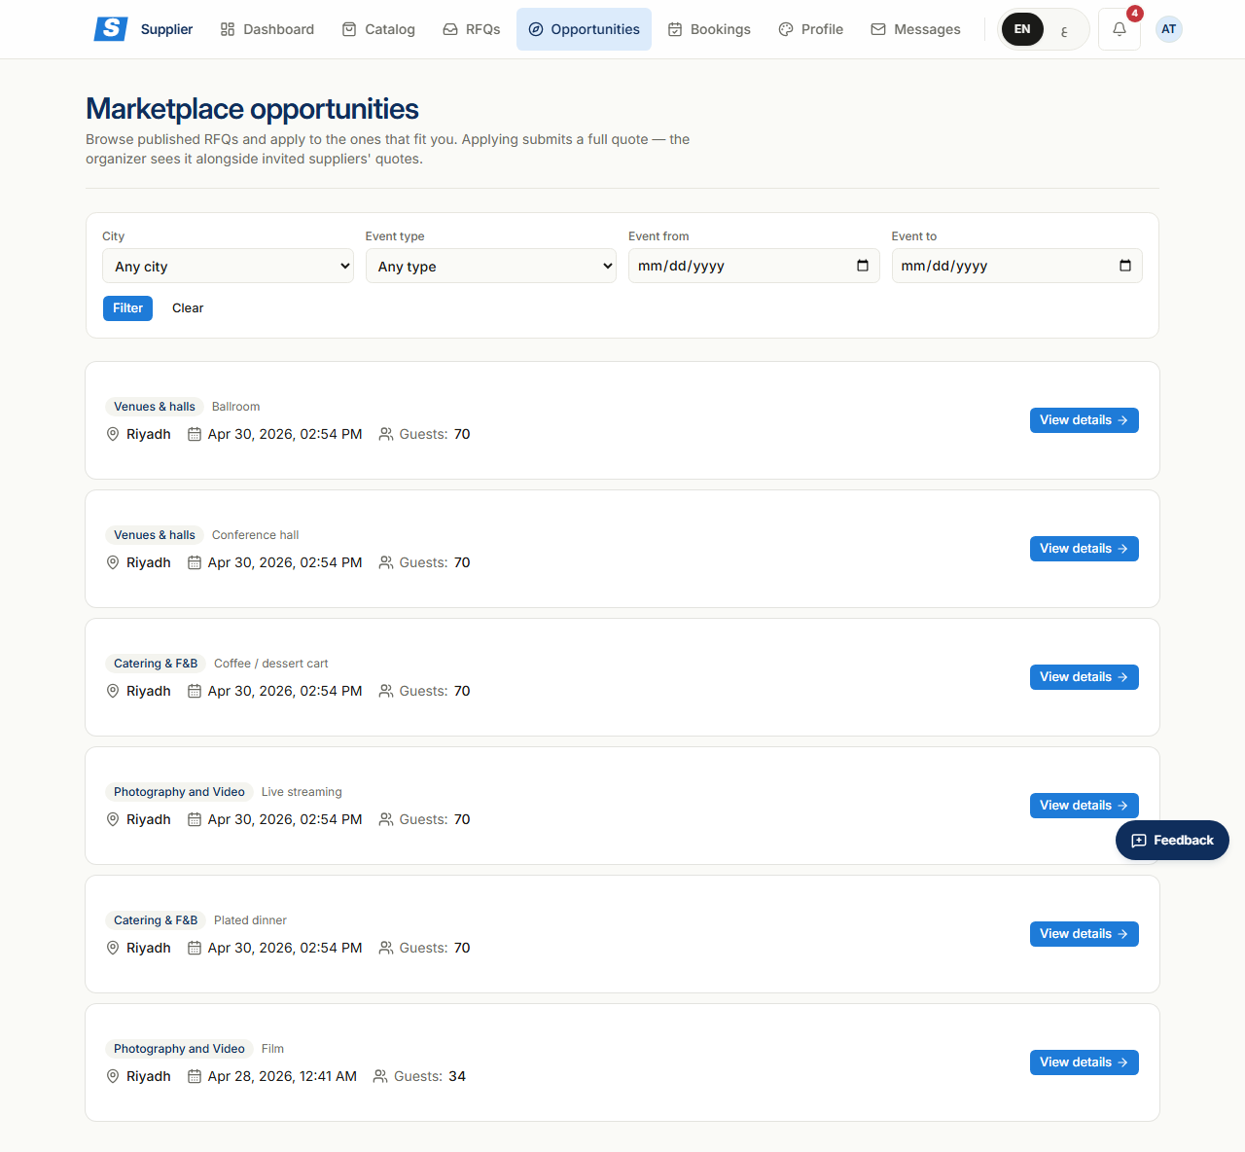
سوق الفرص للموردين
تصفّح طلبات العروض المنشورة بفلاتر المدينة ونوع الفعالية والميزانية.

Slide 10
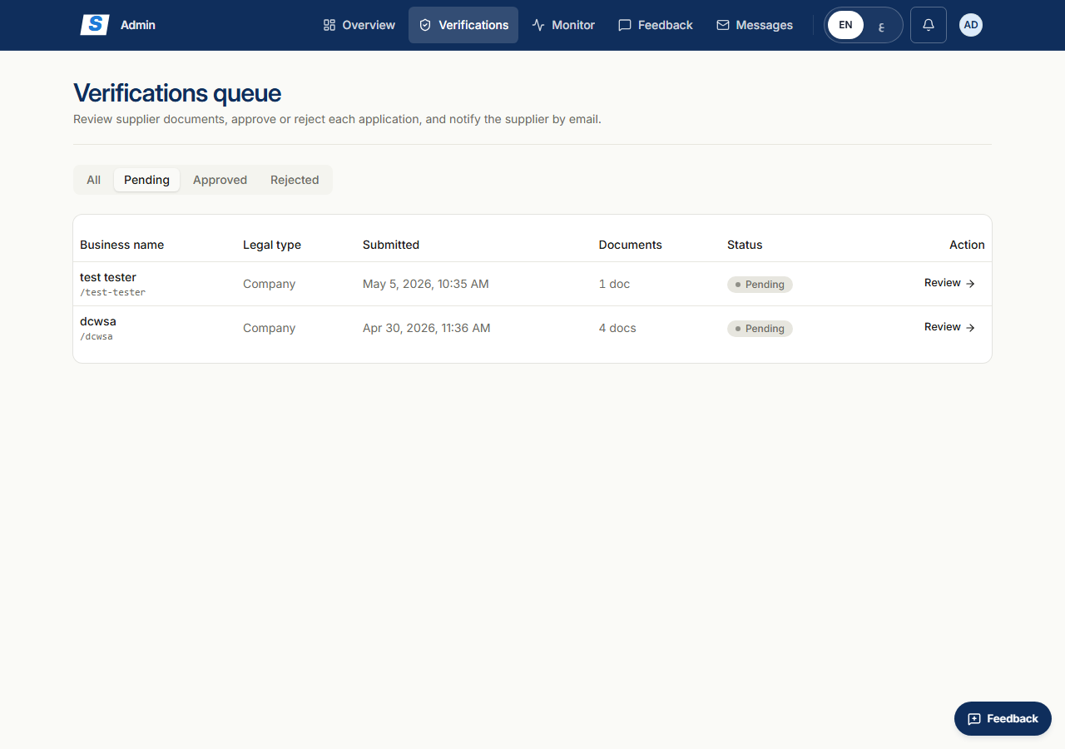
اعتماد الموردين — الإدارة الداخلية
مراجعة الوثائق واعتماد كل مورد قبل ظهوره للجمهور.

Slide 11
3
ماذا أطلقنا اليوم

Slide 12
واجهة المُنظِّم — جاهزة وتعمل
القيمة للأعمال | الميزة
طلب منظَّم وردود أدق من الموردين. | معالج طلبات العروض (4 خطوات)
أفضل 5 موردين تلقائيًا حسب الموقع والإتاحة والتخصص. | المطابقة الذكية للموردين
مقارنة جنبًا إلى جنب قابلة للفرز — قرار أسرع وأشفّ. | شبكة مقارنة العروض
مهلة تأكيد 48 ساعة تمنع الحجز المزدوج. | قبول العرض وإنشاء الحجز
تنبيه قبل القبول يتجنّب أزمات اللحظة الأخيرة. | كشف تعارض المواعيد
تكامل سلس مع إجراءات الشراء الداخلية. | التصدير: CSV و PDF

Slide 13
واجهة المورد — جاهزة وتعمل
القيمة للأعمال | الميزة
مدخل منظَّم يضمن اكتمال البيانات قبل الاعتماد. | معالج الانضمام (3 خطوات)
ظهور عضوي يحوّل الزوار إلى طلبات. | الصفحة العامة /s/[الاسم]
دليل بصري قوي يرفع نسبة التحويل. | معرض الأعمال
لا حجز مزدوج ولا فوضى مواعيد. | التقويم وإدارة الإتاحة
بنود حرّة أو بمساعدة محرك التسعير، مع عرض فني PDF. | منشئ العروض
نمو الإيرادات بدلًا من انتظار الدعوات. | سوق الفرص

Slide 14
الإدارة والواجهة العامة والقدرات المشتركة
القيمة للأعمال | الميزة
ضمان جودة كل مورد قبل ظهوره للجمهور. | مراجعة الموردين والاعتماد
بوابة تسويقية متكاملة بشارات الامتثال السعودي. | الصفحة الرئيسية للزوار
إشعارات داخل التطبيق وبريدية تقلّل التسرّب. | نظام الإشعارات
عقد PDF بختم تشفيري لا يقبل التعديل بعد القبول. | العقود الإلكترونية
عربي/إنجليزي بدعم RTL كامل — جاهزية للسوق. | الواجهة ثنائية اللغة
اتصال مباشر بصوت العميل خلال التجربة. | التغذية الراجعة داخل التطبيق

Slide 15
مخاطر تم التعامل معها مسبقًا
منع الحجز المزدوجآلية حجز مؤقت 48 ساعة قبل التأكيد النهائي.سلامة العقودكل عرض مُرسَل يُحفظ كنسخة ثابتة بختم تشفيري.جودة الموردينلا ظهور للجمهور قبل مراجعة الوثائق والاعتماد اليدوي.الجاهزية للسوق المحليواجهة عربية كاملة دون حاجة لإعادة بناء لاحقة.

Slide 16
4
خارطة الطريق

Slide 17
الإصدار الثاني وما بعده
الأثر المتوقع | الميزة
مصدر الإيراد الرئيسي عبر العمولة وثقة أعلى. | المدفوعات على المنصة وفواتير ZATCA
تسريع تحويل الزائر وتقليل التفاوض. | الكتالوج التفاعلي وقواعد التسعير
تقليل وقت الانضمام بشكل كبير. | الإدخال الذكي من موقع المورد
شمولية أكبر للموردين منخفضي القراءة والكتابة. | الإدخال الصوتي بالعربية
توسيع شريحة المستخدمين ومنع التكرار. | الحساب مزدوج الدور
قرارات أعمق مبنية على البيانات. | لوحات مؤشرات الأداء
بعض هذه الميزات ظاهرة اليوم في المنصة بوسم «قريبًا في الإصدار الثاني».

Slide 18
النموذج التشغيلي والإيرادات
التجربة الرائدة محصورة في الرياض وجدة مع ~20–30 موردًا منتقًى لضمان الجودة قبل التوسع.المدفوعات في الإصدار الحالي خارج المنصة (تحويل بنكي) — التركيز على إثبات القيمة وبناء القاعدة.قنوات الإيراد للنقاش في الإصدار الثاني:عمولة على الصفقة عبر المدفوعات على المنصة.اشتراك للموردين الكبار.إبراز مدفوع في سوق الفرص.

Slide 19
الخطوات التالية
استكمال التجربة الرائدة وقياس مؤشرات التبني والاحتفاظ خلال 4–6 أسابيع.ترتيب أولوية الإصدار الثاني بناءً على ملاحظات الموردين الفعلية — بدءًا بالكتالوج والمدفوعات.تحديد سياسة العمولة وشروط ZATCA قبل إطلاق المدفوعات على المنصة.اعتماد خطة توسع جغرافي تدريجية لمدن إضافية بعد التحقق من نموذج العمل.

Slide 20
"Sevent يحوّل قطاع الفعاليات من مناقصات مشتّتة إلى سوق رقمي موثوق ومُدار."
— رؤية المنصة

Slide 21
شكراً
أهلاً بكم في يوم إطلاق Sevent
www.seventsa.com

